Slide 1
iMDE: international Market-Driven Engineering
Lecture 0: Introduction
(2013)

Slide 2
Hangzhou

Slide 3
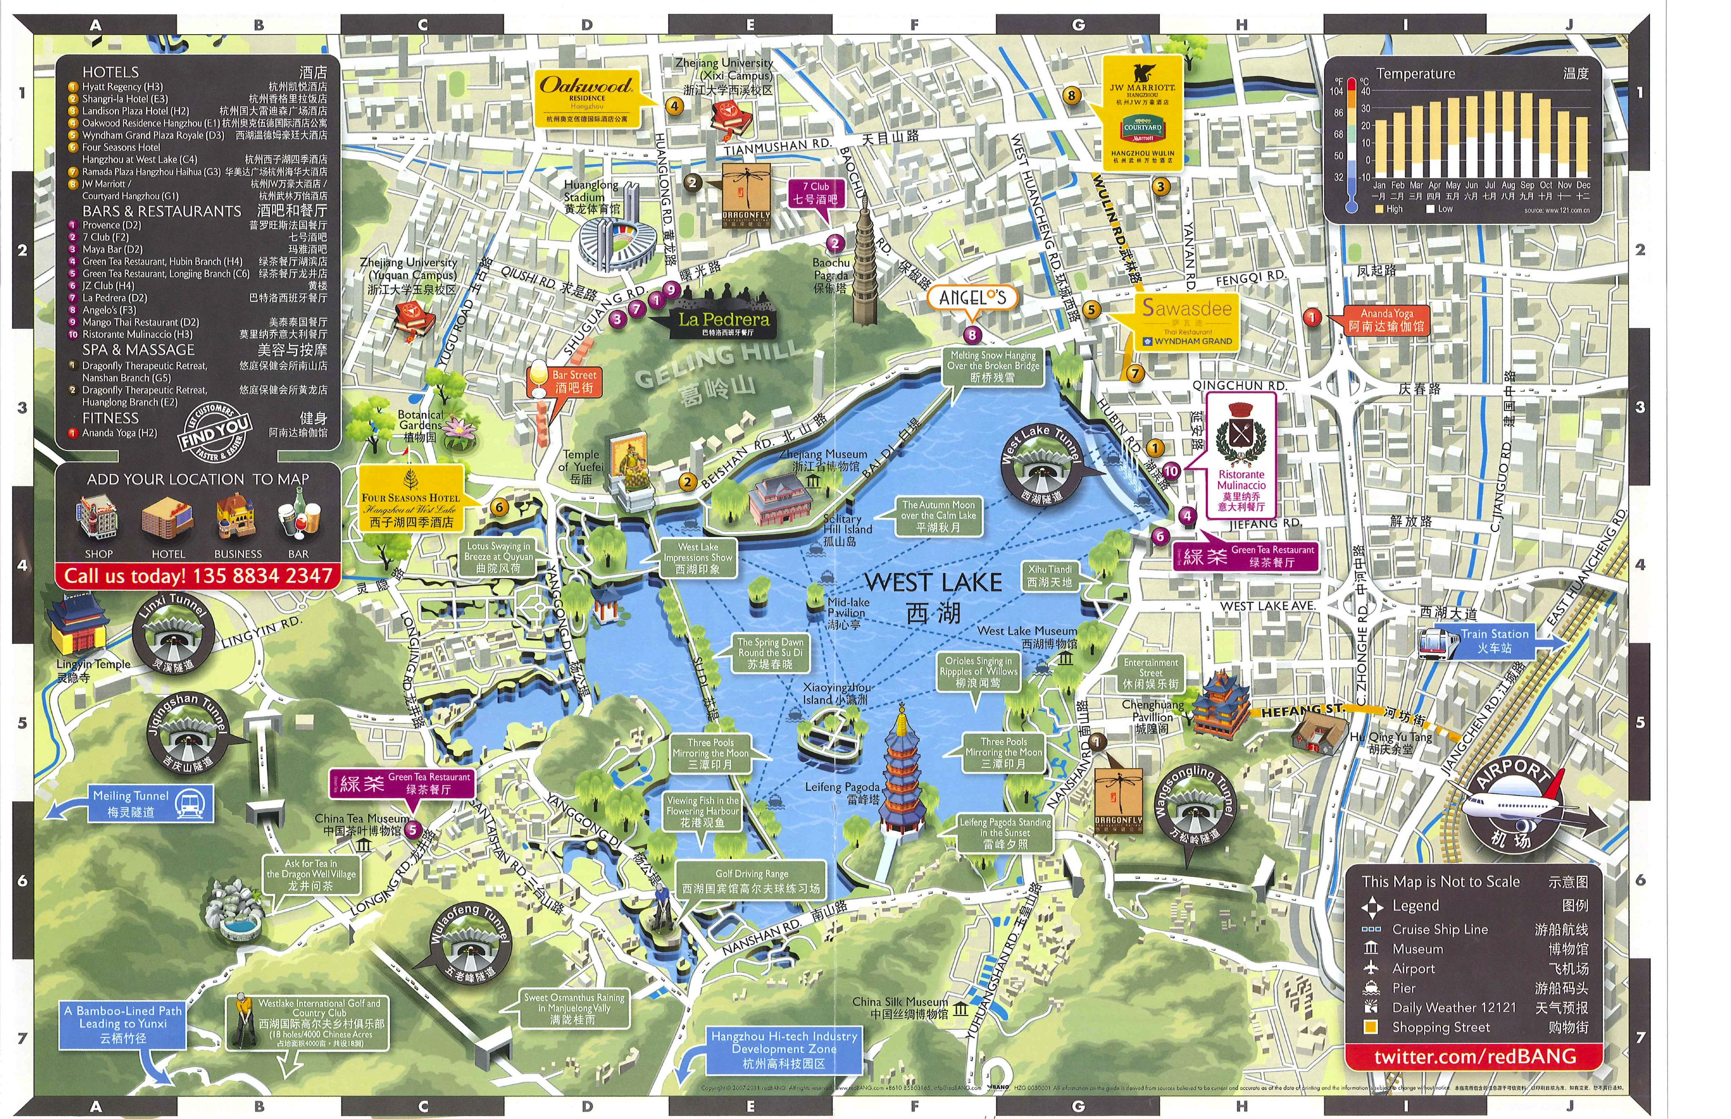
Yuquan campus (housing)
Xixi campus (lectures)

Slide 4
Bostad
Ni kommer att bo på Yuquan campus
Rum med 2 studenter i varje
Adress: No. 31 Dorm Building, Yuquan Campus
Pris: 50 RMB/night per student
Check in: Sunday 8/9
Check out: Sunday 20/10
Reception finns i byggnaden ”International College” next door to Dorm Building No 31.
Betalning sker Cash under första veckan direkt till International College

Slide 5
International College
Building No. 31 (Dorms)

Slide 6
Ankomst
När ni kommer till Hangzhou vill ni antagligen resa med taxi (billigt) till Yuquan campus och international College.
Ta med instruktioner på kinesiska till taxi chauffören, engelska funkar inte.

Slide 7
Klimatet
mycket varmt i Sept (25-35 grader)
varmt i oktober (18-25 grader)

Slide 8
Kontaktperson
XU Xiaohang ”George”
Vice Director Short-Term Project Coordinator
Office of Chinese Programs
International College Zhejiang University
Tel: 86-571-8795 1718
Fax: 86-571-8795 1755
Email: xuxh101@zju.edu.cn

Slide 9
Föreberedelse - ID foto
Ta med 3 foton på dig själv (typ passfoto)
Ska användas till student-ID etc
Skriv namn på baksidan av alla 3 fotona.
Ska lämnas in till George första veckan.

Slide 10
Förberedelse - iMDE
Skapa en (1) gemensam presentation om Sverige/LU/LTH-EHL/studentlivet.
Denna ska visas på Lecture-1 (måndag 9 sept).
Ca 20 minuter lång.

Slide 11
Insurance
You have an insurance through LU and Kammarkollegiet.
The insurance is valid during the course.
If you should travel before or after the course, check if the insurance is valid
If you should travel outside of China during the course (e.g. Weekends), check if the insurance is valid.
Bring the insurance card with you to China, it has the telephone number to Kammarkollegiet etc.

Slide 12
Elective Course and Chinese Culture Course
Elective course
24 st anmälda till Elective-course (Martial Arts).
”Kina-utskottet” behöver besluta om tider/dagar etc med George på plats (ifjol blev det ett flertal ändringar).
Bra tid ifjol var tis+tors kl 07.00-08.00.
Ifjol var det 6 tillfällen, pris/student 400 RMB
Chinese Culture (Lcc)
Ett preliminärt program finns i iMDE-schemat (Lcc).
”Kina-utskottet” behöver besluta om tider/dagar etc med George, görs på plats första veckan (ifjol blev det ett flertal ändringar).

Slide 13
Elective Course and Chinese Culture Course
Meal-card
Ger rätt att äta i student-matsalen (billigt).
Deposit på 100 Yuan krävs för att få kortet.
”Kina-utskottet” koordinerar detta med George.
SIM kort till telefon
Ni vill antagligen skaffa kinesiskt telefonnummer.
Se till att din telefon är upplåst.
Alternativt kan man köpa en enkel telefon med SIM-kort i på campus.

Slide 14
There is an App for that
Taxi-book all info, Hangzhou (38 sek)
Shanghai, finns även Beijing
Destinator, gratis GPS low tech
Learn Chinese Mandarin
Chinese English Dictionary, or
Pleco Chinese dictionary
With Chinese OCR (95 sek)

Slide 15
Mer info
Mer info finns på TMonline
iMDE
Föreläsningsanteckningar kommer laddas upp här
Info finns även på www.control.lth.se/Education/EngineeringProgram/TMAF10.html
Uppdateras INTE regelbundet

